Slide 1
Présenté par : Groupe1
GROUPEWARE ET TRAVAIL COLLABORATIF

Slide 2
Définitions
Définition du Groupware ou travail collaboratif
Le travail collaboratif désigne :
un nouveau mode de travail
où se joignent de nombreuses personnes (qui peuvent
ne jamais se rencontrer physiquement)
au moyen de technologies de l’information et de la
communication

Slide 3
Le groupware :
regroupe l'ensemble des techniques informatiques et de télécommunication qui contribuent à la réalisation d'un objectif commun à plusieurs acteurs séparés ou réunis par le temps et l'espace.
C’est un espace de travail en commun avec des outils virtuels

Slide 4
Objectifs du Groupware
Capitaliser des connaissances : Stocker des informations des projets déjà finis, afin de pouvoir les utiliser pour d’autres projets.
Améliorer les temps de réponse : Fournir un accès cohérent aux informations avec des droits d’accès identifiés.
Partager des compétences : Mise en commun des savoir-faire afin de permettre une réelle collaboration par le partage d’informations.
Faciliter le travail à distance : Intervenir passivement ou activement depuis n’importequelle localisation géographique.

Slide 5
Fonctionnalités
Le travail collaboratif permet en fonction des droits donnés aux autres utilisateurs de :
CRÉER des documents en simultanéité ou pas
CONSULTER des documents
MODIFIER des documents
COMMUNIQUER entre eux

Slide 6
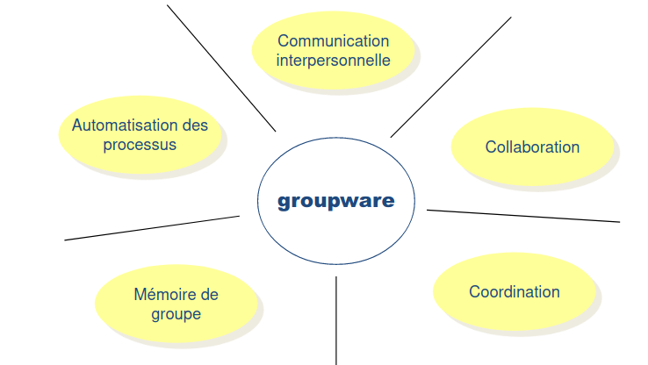
Fonctionnalités

Slide 7
Communication interpersonnelle
messagerie (webmail intégré ou non)
  Rédaction et envoi de messages à un ou plusieurs destinataires
  Réception, consultation et classement des messages reçus
liste de diffusion
« chats »
forum (dans une certaine mesure)

Slide 8
Coordination
Agenda électronique du groupe
  Mise à jour de l’emploi du temps
  Planification des rendez-vous
  « Reminders »
Gestion de projet

Slide 9
Collaboration
Forum
  Échange d’informations, d’opinions sur un ou plusieurs thèmes
  Un commentaire = un message mais sans destinataire Réunion électronique
Vidéo conférence
Chat
Outils de « versionning »
Wikis

Slide 10
Automatisation des processus
Workflow
  Suite d’opérations élémentaires exécutables par des acteurs impliqués dans un processus
  Une opération = un traitement effectué sur une information, générant une valeur ajoutée à la sortie

Slide 11
Mémoire de groupe
Base de documents
  Facilite le partage d’informations
  Assure la mémoire du groupe : structuration, stockage, accès à l’information.
GED
Partage de fichiers
FAQ
Partage de bookmarks

